Slide 1


Laravel 11
Seeder

Slide 2
Seeder Laravel
Digunakan untuk mengisi tabel dengan data dummy (palsu).
php artisan migrate —seed

Slide 3
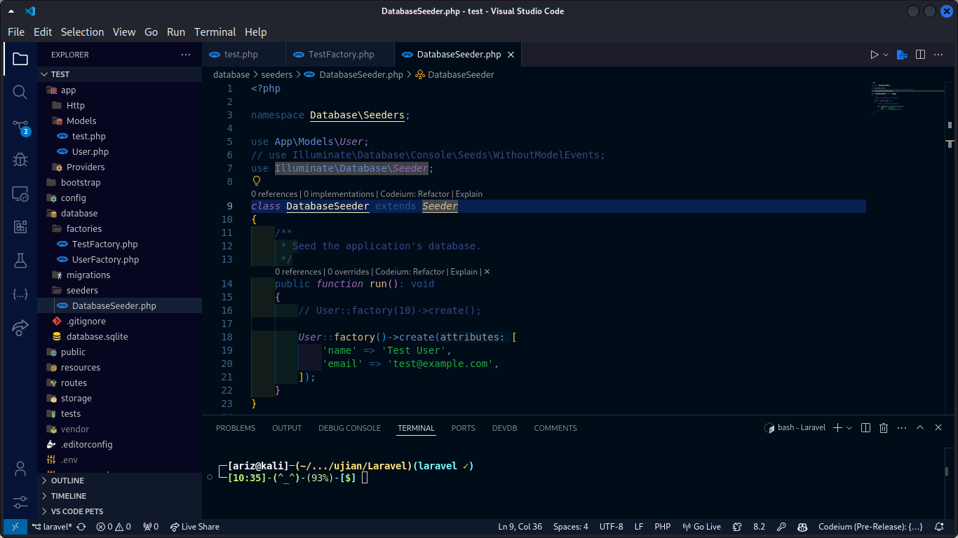
Seeder Laravel

Slide 4
Laravel 11
ORM

